Slide 1
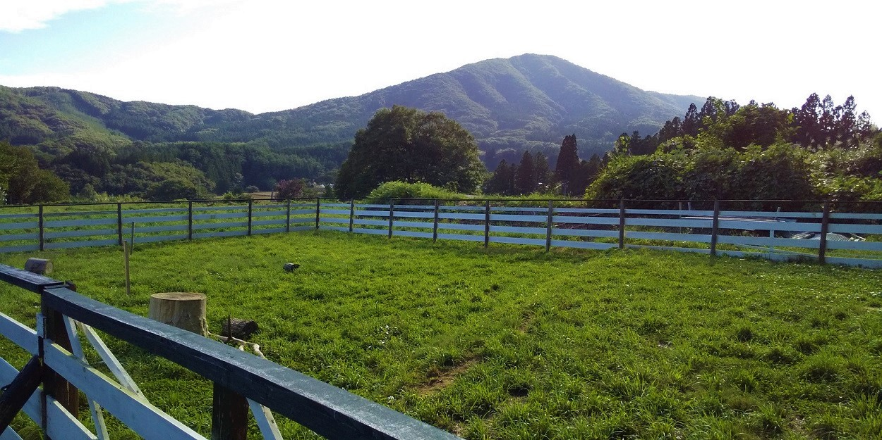


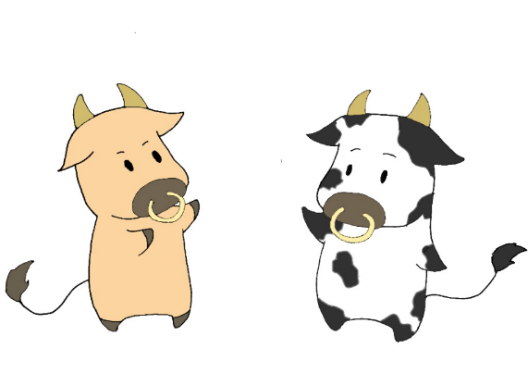
体験牧場
【かつらおヤギ広場がらがらどん】
令和3年5月2９日（土）10:30オープン！
所在地 福島県 葛尾村上野川字東34

Slide 2
